Slide 1
Obesity – Causes and Consequences
Python for data analysis
wu shutao – roux thomas

Slide 2
Objectifs du projet :
Phase d’exploration : découverte du DataSet / confrontation variables-cible
Simplification du DataSet
Création de modèles
Confrontation des modèles
Changement des hyper paramètres
Conclusion du modèle à retenir
API Django

Slide 3
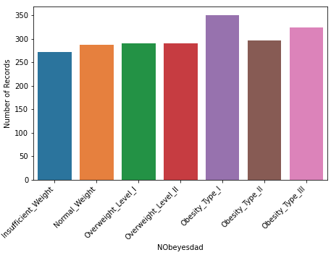
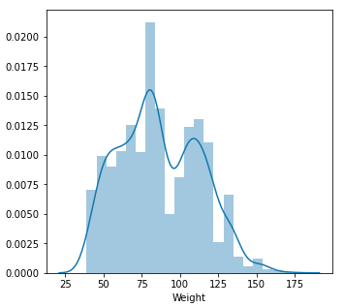
I. Exploration du DataSet
Nombre de cas en fonction du type d’obésité
Distribution de fréquence du poids

Slide 4
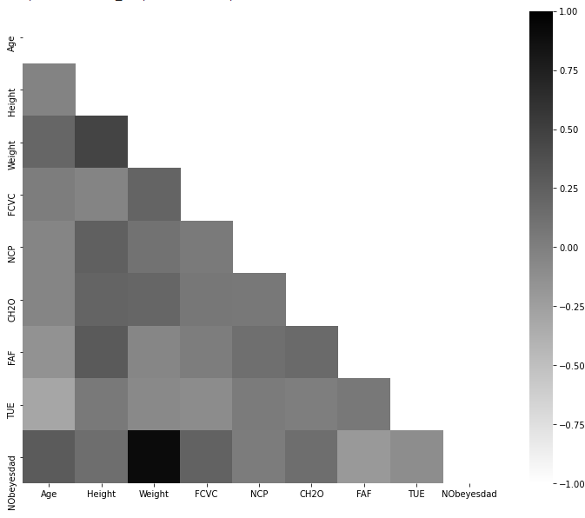
Corrélation des variables
Le type d’obésité est très corrélé avec le poids, ce qui est logique.
Mais également avec l'âge et la consommation de légumes.

Slide 5
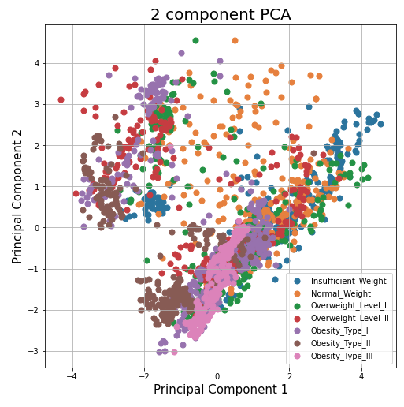
Principal Component Analysis
Les informations contenues dans une colonne sont le montant de la variance qu'elle contient. L'objectif principal des composants principaux est de représenter les informations de l'ensemble de données avec un minimum de colonnes possible.

Slide 6
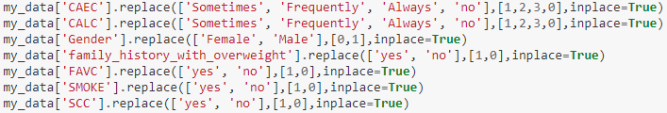
II. Simplification du DataSet
Conversion des données de string à float
Aucun retrait de colonne n’a été effectué, car seul le poids est prépondérant devant les autres colonnes

Slide 7
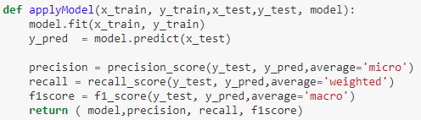
III. Création des modèles
Premier essai avec une Random forest

Slide 8
III. Création des modèles
Decision tree
Support vector machine
Logistic regression

Slide 9
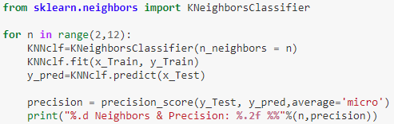
III. Création des modèles
Stochastic gradient descent Classifier
k-nearest neighbors

Slide 10
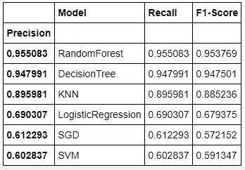
IV. Comparaison des modèles
La random forest est le modèle plus efficace, nous allons l’affiner en modifiant ses hyper-paramètres
Rappel :
Le Recall est une mesure du nombre de cas positifs que le classificateur a correctement prédit, sur tous les cas positifs dans les données.
F1-Score est une mesure combinant à la fois précision et rappel. Il est généralement décrit comme la moyenne harmonique des deux.

Slide 11
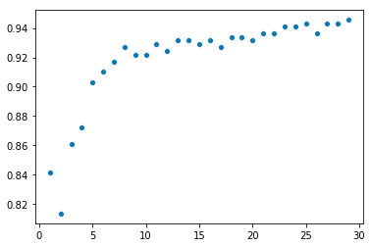
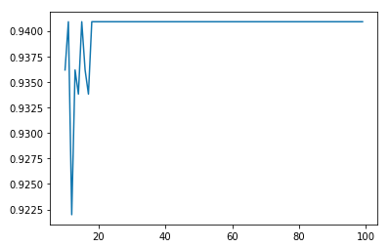
V. Changement des hyper-paramètres
Précision en fonction du nombre d’estimateurs
Précision en fonction de la profondeur maximale

Slide 12
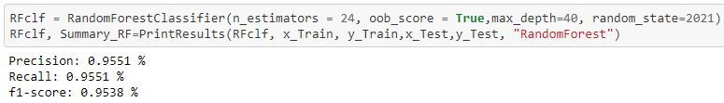
VI. Conclusion du modèle définitif
La random forest est le modèle le plus performant
On retiendra 24 estimateurs ainsi qu’une profondeur maximale de 40 en hyper-paramètres

Slide 13
Schéma global de notre démarche
Création de plusieurs modèles
Random Forest
Comparaison des modèles
Random Forest est le plus précis et performant
Affinage du meilleur modèle
Évaluation du nombre d’estimateurs
Évaluation de la profondeur maximale
Decision Tree
KNN
Logistic Regression
SGD
SVM

Slide 14
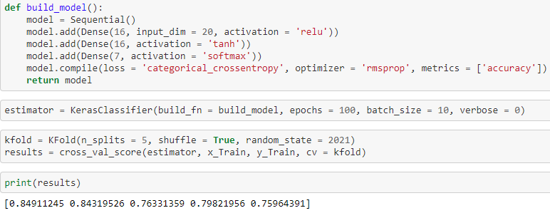
BONUS : Test avec un réseau de neurones
On obtient une precision Moyenne de 80,2%
Ce modèle est intéressant, mais moins performant que la Random forest

Slide 15
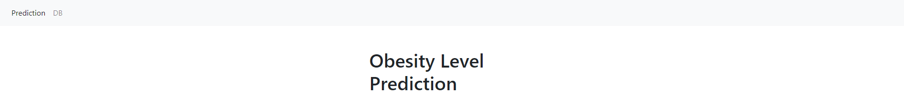
VII. API REST Django - header
On retrouve en haut, un menu de navigation pour choisir de prédire le niveau d’obésité ou d’afficher la liste de toutes les prédictions qui ont déjà été faites.

Slide 16
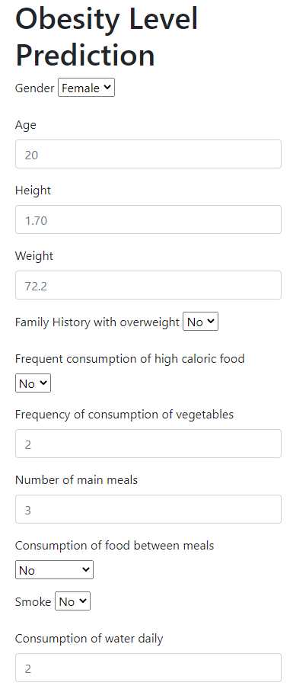
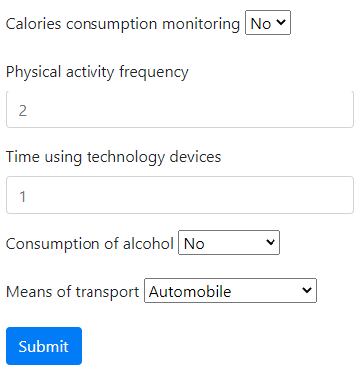
VII. API REST Django – home page
La page principale est la page de prédiction.
l’utilisateur doit alors remplir tous les champs proposés afin d’obtenir une évaluation de son tybe d’obésité.

Slide 17
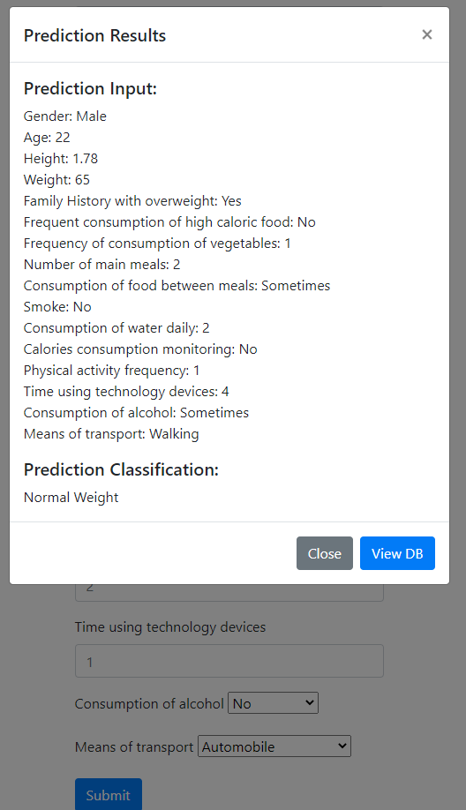
VII. API REST Django – self prediction
L’essai avec un cas de figure réel s’avère plutôt correct.
Le modèle me prédit un poids normal et mon IMC me donne le même résultat.

Slide 18
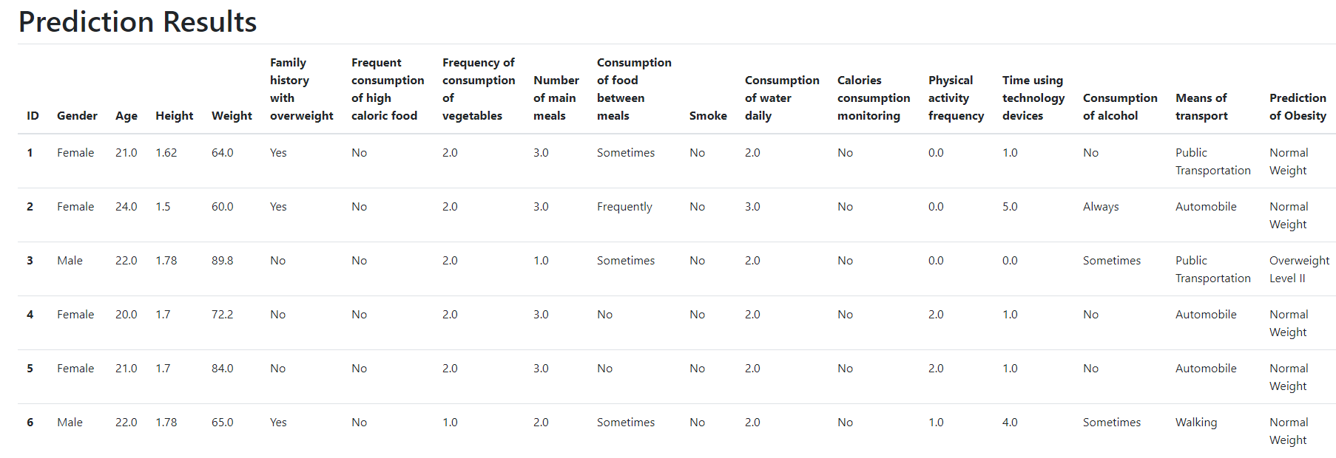
VII. API REST Django – Prediction Results
L’onglet DB donne accès à toute cette base de données, composée des différentes prédictions que l’application a pu nous faire.

